Slide 1
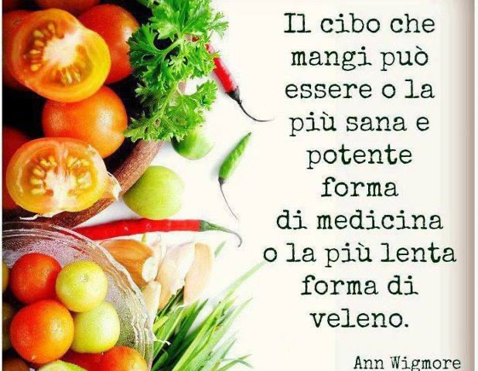
Elementi di tossicologia degli Alimenti
Teramo 3 ottobre 2023 Prof. Michele Amorena

Slide 2
Episodi di intossicazione acuta collettiva alimentare nell’uomo

Slide 3
La tossicologia è quella branca delle discipline mediche che studia la natura, la fonte, le dosi, i meccanismi d’azione, gli effetti delle sostanze chimiche potenzialmente in grado di determinare alterazione dello stato fisiologico.
TOSSICOLOGIA

Slide 4
Filippo Aureolo Paracelso (1493-1541)
Elementi di tossicologia degli alimenti
NESSUNA SOSTANZA E’ UN VELENO DI PER SE STESSA, MA E’ LA DOSE CHE FA DELLA SOSTANZA UN VELENO

Slide 5
Sostanze tossica
Un tossico è una sostanza chimica che, una volta venuta a contatto con un sistema biologico ad una determinata dose, determina una alterazione dello stato fisiologico.
Intossicazione
Per “intossicazione” s’intende una malattia acuta o cronica che si produce a seguito dell’esposizione dell’organismo ad una sostanza tossica. L’intossicazione è un fenomeno complesso ed è il risultato di processi che riguardano la sostanza, l’organismo e l’interazione tra sostanza ed organismo per la cui comprensione è necessario conoscere la chimica, la biochimica, la biologia, la fisiologia.

Slide 6
Alcuni concetti di tossicologia
Tossicità acuta, subacuta, cronica subcronica
Tossicità immediata e ritardata
Tossicità locale e sistemica
Effetti tossici reversibili ed irreversibili

Slide 7
Intossicazione
L’elemento che caratterizza l’intossicazione da altre alterazioni dello stato fisiologico, causate da altra natura (traumatica, infettiva, degenerativa) è l’estraneità (in senso qualitativo o quantitativo) dell’agente eziologico, intendendo come estranea una sostanza chimica che non è normalmente presente in un organismo o presente a concentrazioni non fisiologiche.
Il concetto di estraneo (quantità e qualità) deve essere correlato sempre alla definizione di dose .

Slide 8
ET_{s} (i/r) = C_{s} (b) _{(t)}* R _{(n)}* AF_{(sr)}

Slide 9
ET_{s} (i/r) = C_{s} (b) _{(t)}* R _{(n)}* AF_{(sr)}
_{ET = Effetto Tossico}
_{S = sostanza (chimica)}
_{t = tempo}
_{C = concentrazione}
_{b = biofase}
_{R = numero recettori}
AF = Affinità S vs R (forza/tipo di legame/Costante di dissociazione, ecc.)

Slide 10
ET_{s} (i/r) = C_{s} (b) _{(t)}* R _{(n)}* AF_{(sr)}
Tossicocinetica
Tossicodinamica
Soggetto/individuo/popolazione

Slide 11
Fattori che influenzano la risposta tossicologica
Fattori relativi alla sostanza (dose, caratteristiche molecolari, meccanismo d’azione)
B) Fattori relativi all’individuo (tossicocinetica, variazioni individuali nella sensibilità al tossico)
C) Fattori relativi al tempo di contatto con la sostanza tossica che permettono di distinguere la natura acuta o cronica dell’intossicazione

Slide 12
Fattori relativi alla sostanza
1) Dose
2) Struttura molecolare
3) Meccanismo d’azione

Slide 13
Cos’è la dose?
è definita come quella QUANTITA’ DI SOSTANZA ESPRESSA IN UNITA’ DI PESO O DI VOLUME PER UNITA’ DI PESO CORPOREO
mg/kg o ml/kg

Slide 14
Unità di misura
Dose
Concentrazioni

Slide 15
DL₅₀ (Dose letale 50 o Dose letale media)
è definita come quella dose CHE SOMMINISTRATA IN UNA DETERMINATA SPECIE PER UNA DETERMINATA VIA E’ IN GRADO DI DETERMINARE LA MORTE DEL 50% DEGLI ANIMALI TRATTATI

Slide 16
Efficacia, Tossicità, Letalità
ED50 – Dose Efficace 50; la dose a cui il 50% della popolazione o del campione manifesta un determinato effetto; usato con curve dose risposta quantali
TD50 - Dose Tossica 50 - la dose a cui il 50% della popolazione o del campione manifesta un determinato effetto tossico
DL50 - Dose Letale 50 – la dose che porta a morte il 50% dei soggetti

Slide 17
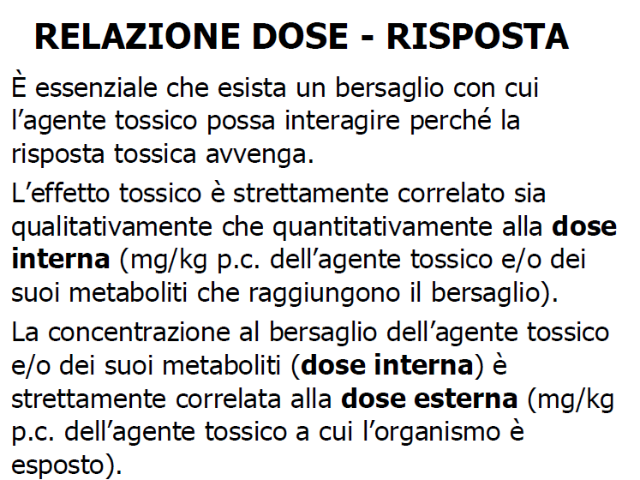
Tossicità immediata o acuta

Slide 18
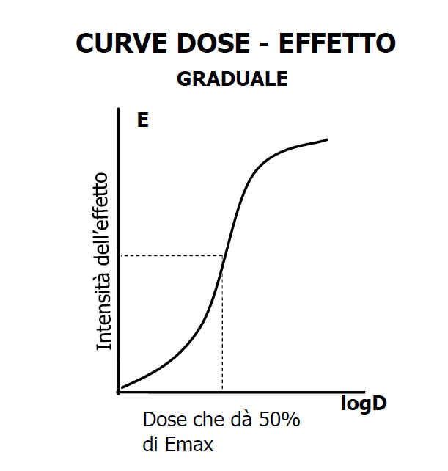

Slide 19
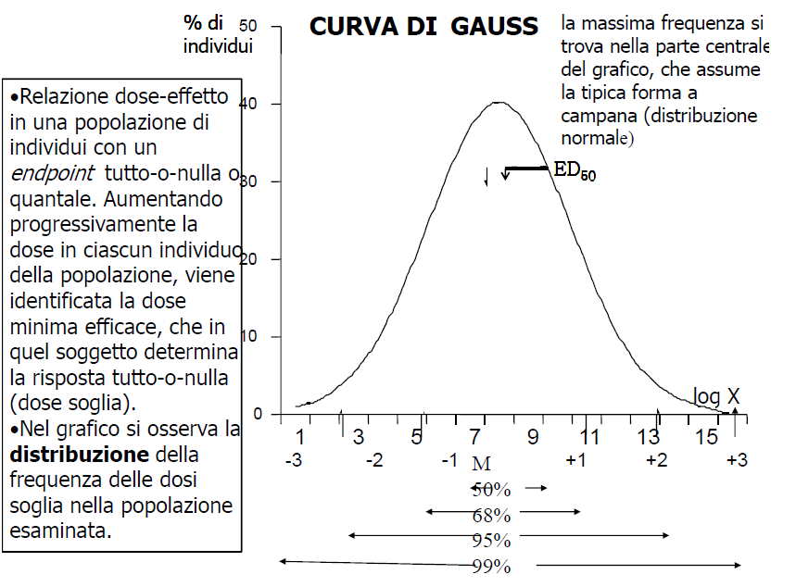

Slide 20
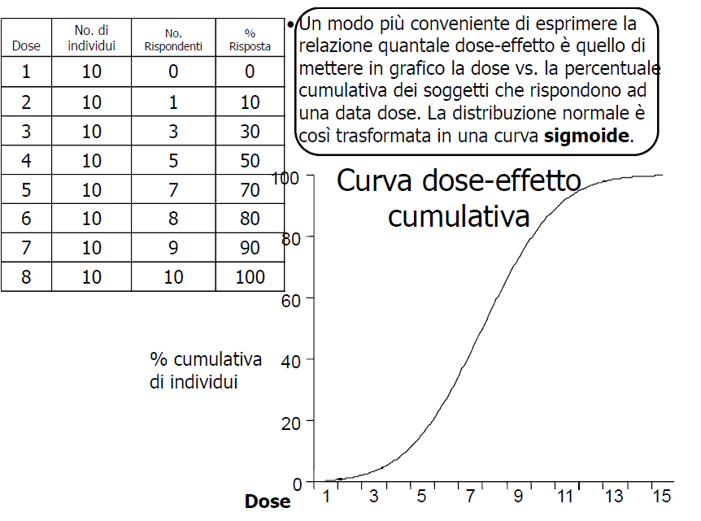

Slide 22
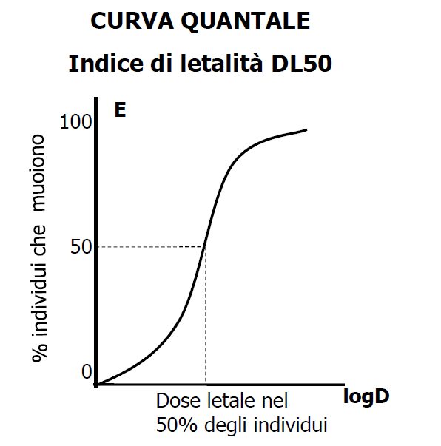

Slide 23
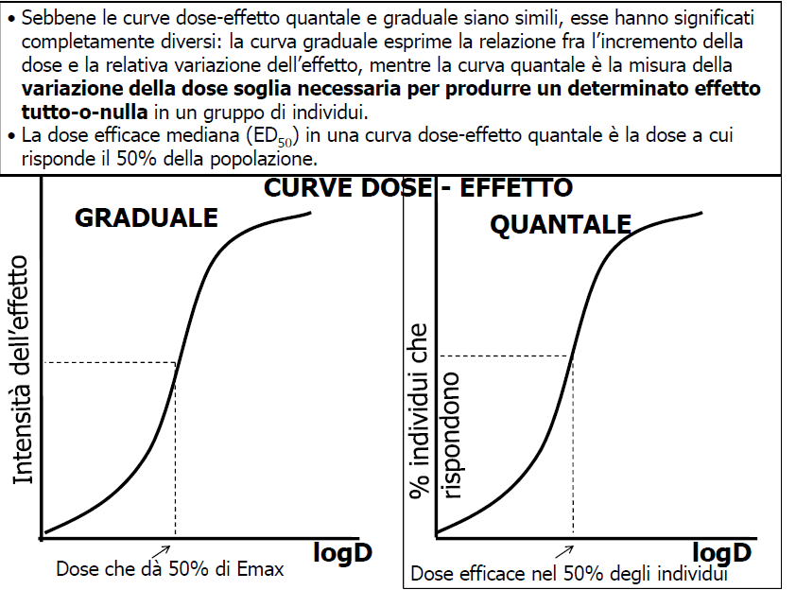

Slide 24
Classificazione delle sostanze in categorie correlate alla loro tossicità
Indice di tossicità Terminologia di uso corrente Probabile dose letale
in uomo di 70 kg
6 supertossiche <5mg/kg
5 altamente tossiche 5-50 mg/kg
4 molto tossiche 50-500 mg/kg
3 moderatamente tossiche 0,5-5 g/kg
2 leggermente tossiche 5-15 g/kg
1 praticamente atossiche >15 g/kg
Le dosi sono estrapolate da osservazioni cliniche e dai valori delle DL₅₀
ottenute in varie specie animali

Slide 25
Classificazione delle sostanze tossiche in relazione al loro potenziale tossico
Livello di Tossicità Esempio DL₅₀ (mg/kg)
Leggermente tossico Etanolo 8.000
(5-15 g/kg)
Moderatamente tossico Cloruro di sodio 4.000
(0,5-5 g/kg) Solfato ferroso 1.500
Malathion 1.300
Metanolo 1.000
Molto tossico
(50-500 mg/kg) Acido acetilsalicilico 300
Acetaminofene 300
Diazinone 200
Fenobarbitale 150
Imipramina 65
Estremamente tossico Teofillina 50
(5-50 mg/kg) Difenidramina 25
Super tossico Cianuro di potassio 3
(<5 mg/kg) Metotressato 3
Stricnina 2
Nicotina 1
Digossina 0.2
d-Tubocurarina 0.05
Tetrodossina 0.01
TCDD (diossina) 0.001
Tossina botulinica 0.00001

Slide 26
ET_{s} (i/r) = C_{s} (b) _{(t)}* R _{(n)}* AF_{(sr)}

Slide 27
2) La struttura molecolare
La struttura molecolare e le caratteristiche chimico-fisiche condizionano la tossicocinetica e la tossicodinamica
Per Tossicocinetica si intendono le variazioni delle concentrazioni tissutali nel tempo della sostanza (tossico). Queste variazioni sono il risultato dei processi di assorbimento, distribuzione, metabolizzazione ed eliminazione (ADME) della sostanza dall’organismo.
Per Tossicodinamia si intendono le modifiche di tipo biochimico che la sostanza tossica determina nell’organismo.

Slide 28
TOSSICOCINETICA
Descrive i processi di assorbimento, distribuzione, metabolismo ed escrezione (ADME) delle sostanze potenzialmente tossiche.
L’assorbimento è il processo tramite cui la sostanza penetra nell’organismo dal sito di esposizione (via orale) al sangue (circolazione sistemica).
La distribuzione è il processo di passaggio dal sangue ai vari organi e tessuti.

Slide 29
Relazione tra concentrazione tempo ed effetto
In genere l’effetto di una sostanza potenzialmente tossica è proporzionale alla sua concentrazione nel sito o nei siti in cui sono presenti “Recettori” (Biofase). Anche il tempo di permanenza nella Biofase è correlabile all’effetto tossico.
Dato che la concentrazione in un organo è in genere proporzionale alla concentrazione plasmatica, l’effetto tossico è proporzionale a quest’ultima (in genere misurabile).
Per quasi tutti i tossici esiste una concentrazione minima (misurabile), al di sotto della quale non si ha effetto (osservabile).

Slide 30
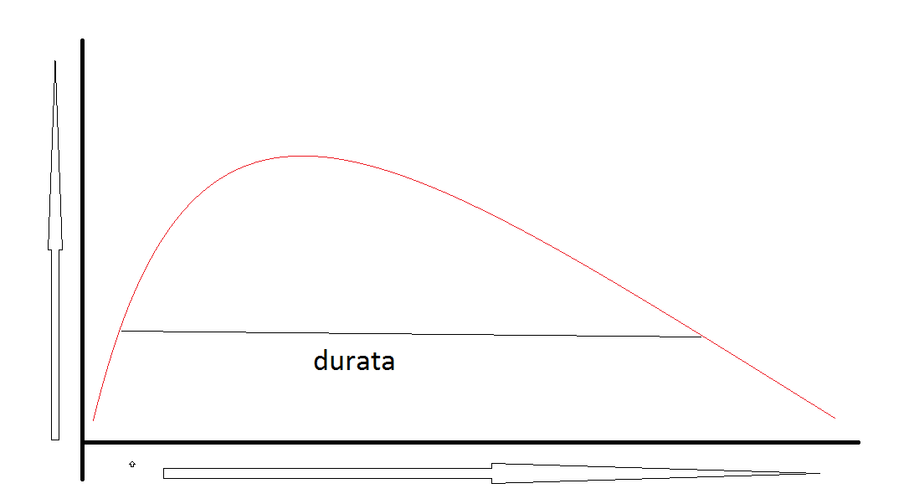
Il fattore tempo

Slide 31
Il fattore tempo: la relazione tra la durata dell’effetto di un tossico e la sua permanenza nell’organismo dipende dal meccanismo d’azione.
Per tossici che agiscono legandosi reversibilmente a recettori, l’effetto è condizionato alla loro presenza nell’organismo (N.B. il danno ‘secondario’ prodotto può essere irreversibile).
Per tossici che si legano o alterano irreversibilmente i recettori e altre macromolecole biologiche (es. inibitori suicidi; metaboliti reattivi), l’effetto si mantiene anche dopo che la sostanza è stata eliminata; l’effetto può essere irreversibile ⇒ meccanismi di riparazione.
Sostanze che modulano l’espressione genica (legandosi ai recettori per i fattori di crescita e i recettori intracellulari): il loro effetto perdura anche dopo che la sostanza è stata eliminata.

Slide 32
Diffusione degli xenobiotici nell’organismo: diffusione passiva
Il movimento degli xenobiotici nei fluidi biologici e attraverso le membrane biologiche avviene principalmente per diffusione (passiva).
Il passaggio attraverso le membrane è il passaggio limitante la velocità di diffusione globale. La diffusione avviene secondo la legge di Fick:
Flusso molare (moli/sec) = (c1 – c2) x D x A/d
c1 - c2 = gradiente di concentrazione (moli/l)
D = coefficiente di diffusione (cm²/sec)
A = area (della membrana) (cm²)
d = spessore (della membrana) (cm)

Slide 33
Lipofilia
Le membrane biologiche sono composte principalmente da lipidi. Esse sono attraversate tanto più velocemente tanto più elevato è il coefficiente di ripartizione lipidi/acqua, ovvero tanto più elevata è la lipofilia.
Il coefficiente di ripartizione ottanolo/acqua o olio di oliva/acqua permette di attribuire alle molecole un valore di lipofilia o idrofilia.
Il valore viene espresso come log in base 10 ovvero log P_{OW}

Slide 34
Rapporto idrofilia/lipofilia
Molecole ‘poco lipofile o idrofile’ (con coefficiente di ripartizione ‘molto’ basso) hanno una capacità ‘trascurabile’ di attraversare le membrane. Questi composti possono essere ‘altamente’idrofili (es. sali, polioli) oppure essere insolubili sia nei lipidi che in soluzioni acquose (ad es. molti peptidi e proteine).
Per molecole estremamente lipofile il fattore limitante è la solubilità nelle soluzioni acquose; queste molecole possono accumularsi nello strato lipidico delle membrane.
In definitiva, la maggiore velocità di passaggio attraverso le membrane si ha con molecole lipofile ma con un certo grado di idrofilia (es. paracetamolo).

Slide 35
DISTRIBUZIONE
La distribuzione è quel processo che permette alla sostanza una volta assorbita di distribuirsi e raggiungere i vari distretti dell’organismo in concentrazioni e in tempi diversi. La diversa distribuzione di un composto in un organismo dipende dalla natura chimico-fisica del composto e dalle caratteristiche dell’organismo in cui la sostanza è stata assorbiat

Slide 36
Fattori che condizionano la distribuzione
peso molecolare
caratteristiche chimico-fisiche della sostanza
legame alle proteine plasmatiche
perfusione tissutale
composizione dei tessuti
presenza di barriere
condizioni del soggetto

Slide 37
Perfusione tissutale
Alta
polmoni
reni
fegato
cuore
cervello
Media
cute
muscolo (a riposo)
Minima
adipe
connettivo

Slide 38
Legame alle proteine (reversibile)
Albumina Composti debolmente acidi
Globuline Composti debolmente basici
Transcortina Corticosteroidi, tiroxina, vit. B₁₂
Lipoproteine Steroidi, vit. A e D, ciclosporina, chinidina, alcuni pesticidi

Slide 39
Sostanze altamente liposolubili sono presenti in concentrazioni maggiori in tessuti meno irrorati ma a maggiore capacità ritentiva (SITI di ACCUMULO)
Cheratina (griseofulvina, arsenico)
Fegato (metalli pesanti, vit. B ₁₂)
Rene (metalli pesanti, aminoglicosidi)
Adipe (steroidi, pesticidi)
Tessuto osseo (bifosfonati, piombo, stronzio)

Slide 40
Composizione dei tessuti
Acqua
Neonato
Bambino
Adolescente
Adulto
Anziano
Anziano-anziano
Grasso

Slide 41
ET_{s} (i/r) = C_{s} (b) _{(t)}* R _{(n)}* AF_{(sr)}

Slide 42
XENOBIOTI
Composti estranei all’organismo assorbiti attraverso la pelle, i polmoni o introdotti con l’alimentazione;
Prodotti chimici sintetizzati e impiegati nelle varie attività antropiche (agricoltura, allevamento, indistria terziario ecc.)
Prodotti chimici secondari prodotti o da eventi natutali o artificiali.
Prodotti normalmente presenti in natura ma potenzialmente pericolosi se superano concentrazioni pericolose.
Sostanze chimiche di origine naturale con spiccata attività tossica.

Slide 43
Il metabolismo
Per metabolismo intendiamo le trasformazioni (chimiche) a cui va incontro lo xenobiota, una volta assorbito, ad opera di enzimi appartenenti al corredo genico dell’organismo.
La degradazione (o metabolismo presistemico) è invece una trasformazione chimica operata e da enzimi non appartenti al corredo genico dell’organismo oppure operata da agenti chimico-fisici.

Slide 44
Perché vengono metabolizzati?
La trasformazione fa sì che i metaboliti siano idrosolubili.
Gli enzimi metabolizzanti sono in genere poco specifici (riconoscono più substrati caratterizzati da domini strutturali comuni).
Questi enzimi di conseguenza metabolizzano sia xenobioti e sia composti endogeni.
L’organo più ricco di enzimi metabolizzanti è il fegato. Altri organi o tessuti con significativa capacità metabolica sono i polmoni, i reni, il sangue.
Alcuni tessuti hanno un’elevata concentrazione di enzimi metabolizzanti (mucosa nasale, cristallino), ma il loro contributo al metabolismo sistemico è pressoché nullo dato il loro piccolo volume.

Slide 45
Principali reazioni metaboliche
Principio attivo
Reazioni di fase I
OSSIDAZIONE
RIDUZIONE
IDROLISI
Metaboliti di fase I
-OH
-COOH
-NH2
-SH
ELIMINAZIONE
Reazioni di fase II
CONIUGAZIONE
Metaboliti coniugati
ELIMINAZIONE

Slide 46
BIOTRASFORMAZIONE degli XENOBIOTICI
ASSORBIMENTO METABOLISMO
E
L
I
M
I
N
A
Z
I
O
N
E
Fase I
Fase II
Coniugato
Xenobiotico
Metabolita
con attività diversa
Coniugato
Xenobiotico
Metabolita inattivo
Coniugato
Xenobiotico
Lipofilico
Idrofilico
Notes:
XENOBIOTICI: Composti estranei all’organismo presenti come contaminanti ambientali assorbiti attraverso la pelle, i polmoni o introdotti con l’alimentazione. Farmaci, pesticidi, agenti industriali, inquinanti, prodotti di pirolisi durante la cottura dei cibi, alcaloidi (sostanze azotate prodotte nelle piante a partire da aacidi aromatici), metaboliti secondari delle piante, tossine prodotte da funghi, piante, animali. Gli xenobiotici sono spesso SOSTANZE LIPOFILE.
Biotrasformazione=Metabolismo
Le molecole organiche farmacologicamente attive o contaminanti ambientali (xenobiotici) tendono ad essere fortemente lipofile e restano in forma non ionizzata. Tendono perciò ad essere scarsamente eliminabile dal sistema renale. Molti farmaci agirebbero molto a lungo se non venissero metabolizzati ed escreti (es. anestetici o barbiturici (tiopentale o pentobarbital). Alcuni farmaci richiedono invece di essere metabolizzati per svolgere la loro azione (in pratica è il metabolita il principio attivo).
Vengono utilizzati per la loro biotrasformazione sistemi enzimatici esistenti, che servono per il metabolismo degli acidi grassi (desaturazione), sintesi del colesterolo e degli ormoni steroidei, delle prostaglandine e leukotrieni (eicosanoidi, derivati dell’acido arachidonico, mediatori o ormoni locali che agiscono tramite recettori sono implicati nella segnalazione del dolore e dell’infiammazione).
I metaboliti sono spesso meno attivi del farmaco di partenza ma possono acquisire proprietà mutagene e cancerogene (intermedi reattivi). Concetto di BIOATTIVAZIONE e legame covalente a DNA e proteine.
Le biotrasformazioni si dividono in una fase I e II. La fase I porta all’introduzione o allo smascheramento di un gruppo idrofilico (-OH, -SH, -NH₂) all’idrolisi, riduzione, ossidazione. La fase II alla coniugazione con un vettore fisiologico (zucchero, acido glucuronico, acido acetico, acido solforico o glutatione) che faciliti l’escrezione. Alcune volte le reazioni della fase II possono precedere quelle della fase I.
Le reazioni di biotrasformazione avvengono essenzialmente a carico del fegato, ma anche polmoni, gastrointestinale, reni.

Slide 47
Reazioni di fase I o di funzionalizzazione
Ad es. reazioni di idrolisi, riduzione, ossidazione.
Portano in genere all’introduzione o smascheramento di un gruppo nucleofilo (-OH, -NH₂, -SH, -COOH).
Ciò causa solo un modesto aumento dell’idrofilia. Tuttavia, il gruppo funzionale nucleofilo fornisce un punto di attacco per le reazioni di fase II.
Le reazioni di fase I determinano in genere perdita dell’attività tossica (modificazione della struttura chimica e della capacità di interagire con il recettore). In alcuni casi, tuttavia, i prodotti delle reazioni di fase I sono bioattivi. Ad es. vengono chiamati pro-farmaci composti che sono attivati dalle reazioni di fase I.
Nelle reazioni di fase I, soprattutto le reazioni di ossidazione, si possono formare metaboliti tossici.

Slide 48
Bioattivazione
Molti xenobiotici (dotati o meno di attività propria) sono trasformati in composti potenzialmente tossici dal metabolismo bioattivazione; es.: benzene, IPA, idrocarburi alogenati, aflatossine.
I metaboliti tossici possono essere ulteriormente metabolizzati, con formazione di composti non tossici (detossificazione)

Slide 49
Il metabolismo
Il metabolismo degli xenobiotici è estremamente importante in Tossicologia.
Esso può avere sia un effetto protettivo (eliminazione e/o detossificazione dello xenobiotico) sia un effetto dannoso (formazione di metaboliti tossici).

Slide 50
Metabolizzazione e/o detossificazione
La detossificazione esprime il concetto di difesa endogena sia verso gli xenobiotici sia verso i farmaci (la stragrande maggioranza xenobioti)

Slide 51
Enzimi del metabolismo degli xenobiotici
Tipi di reazioni | Enzima
Fase I Ossidazione Riduzione Idrolisi Fase II Coniugazione | Citocromo P450 Alcol deidrogenasi Aldeide deidrogenasi Monossigenasi flaviniche Monoaminossidasi Chinone reduttasi (DT diaforasi) Citocromo P450 reduttasi Epossido idrolasi UDP glucuronil transferasi Solfotransferasi N-acetil transferasi Metiltransferasi Coniugazione con amminoacidi Glutatione transferasi
Notes:
Gli enzimi sono localizzati nel reticolo endoplasmatico, nel citosol, nei mitocondri, sulla membrana plasmatica.

Slide 52
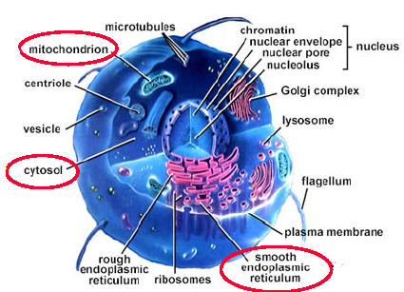
Fase I
Fase II
Fase I
Gli enzimi della fase I predominano nel reticolo endoplasmatico liscio (microsomi), quelli della fase II nel citosol

Slide 53
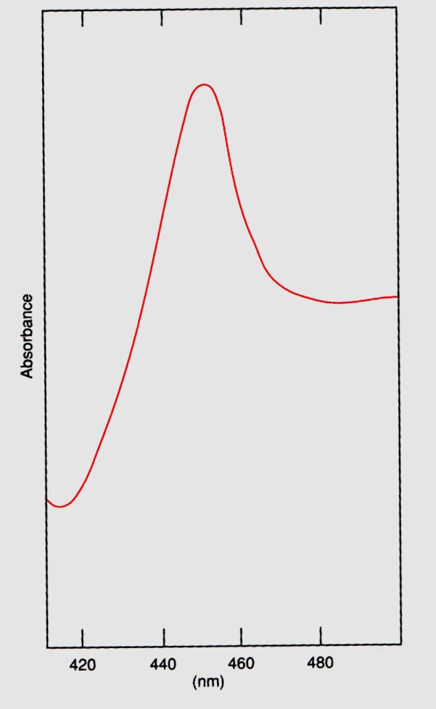
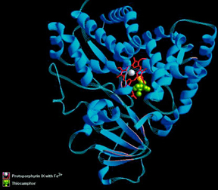
SISTEMA CITOCROMO P450 MONOOSSIGENASI
E’ costituito da proteine di membrana, contenenti un gruppo eme, localizzate nel reticolo endoplasmatico liscio, prevalentemente a livello epatico. Producono una caratteristica banda di assorbimento spettrofotometrico a 450 nM.
Il Cyt P450 assorbe a 450 nm
quando il Ferro è nello stato
ridotto (Fe²⁺)
e legato al CO
(monossido di carbonio)

Slide 54
SISTEMA CITOCROMO P450 MONOOSSIGENASI
La famiglia del gene P450 (CYP) si è differenziata (in miliardi di anni) garantendo il metabolismo di un numero sempre crescente di composti chimici ambientali, tossine alimentari, farmaci.
La superfamiglia di enzimi che ne è derivata catalizza una varietà enorme di reazioni (ossidazione, riduzione) nei confronti di diversi substrati, differenti dal punto di vista chimico.
A seconda della somiglianza nella catena di aminoacidi gli isoenzimi sono raggruppati in famiglie e subfamiglie. Attualmente nell’uomo conosciamo 18 famiglie di CYP450, con 42 sottofamiglie e 57 geni codificanti.

Slide 55
Nomenclatura dei citocromi P450, esempio: CYP2D6
CYP = citocromo P450
2 = famiglia
D = sub-famiglia
6 = specifico isoenzima (specifico gene)
La nomenclatura è basata sui geni e non ha implicazioni funzionali

Slide 56
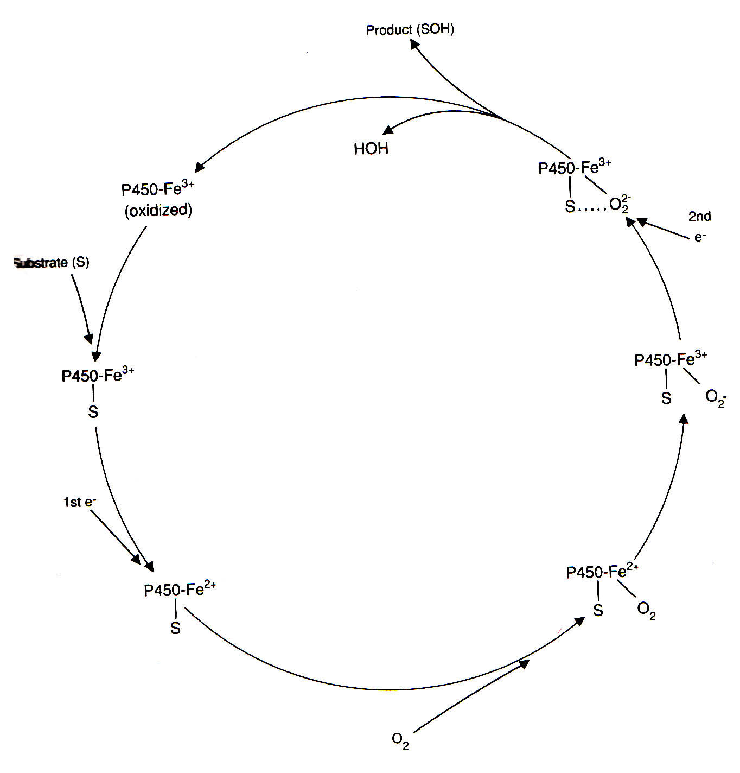
H₂O₂
O₂.
S.
Notes:
Se il ciclo catalitico viene interrotto dopo l’aggiunta del primo elettrone (*) si può avere la liberazione di superossido. Se il ciclo si interrompe dopo il secondo elettrone si libera H₂O₂. Si può liberare anche il radicale dello xenobiotico quando ci sono basse tensioni di O₂ (ad es. in anaerobiosi). Formazione di intermedi reattivi, radicalici.
Il CO è un forte inibitore perché si lega al posto dell’ossigeno.

Slide 57
SUBSTRATI DEL CITOCROMO P450
Xenobiotici Composti di origine fisiologica
Farmaci, inclusi antibiotici
Carcinogeni
Antiossidanti
Solventi
Anestetici
Coloranti
Pesticidi
Derivanti del petrolio
Alcol
Odori
Colesterolo, Steroidi
Eicosanoidi (leucotrieni, prostaglandine)
Acidi grassi
Idroperossidi dei lipidi
Retinoidi (vitamina A)
Acetone

Slide 58
Xenobiotici metabolizzati dal citocromo P450
Reazione | Esempi
Ossidrilazione comp. alifatici Ossidrilazione comp. aromatici Formazione di epossidi Dealchilazioni ossidative Deaminazione ossidativa Ossidazione di N o S o P Rimozione di alogeni Ossidazione di alcoli | Acido valproico, pentobarbital Benzopirene, fenobarbital Benzene, benzopirene Fenacetina, morfina, caffeina Anfetamina Cloropromazina, paracetamolo Alotano Alcol etilico
Riduzione (bassa [O₂]) | Alotano, CCl₄
Notes:
Epossido: aggiunta di un ossigeno ad un doppio legame tra due carboni. due atomi di carbonio legati fra loro e legati ciascuno ad un ossigeno
Acido valproico = antiepilettico
Pentobarbital (barbiturico) = sedativi, antidolorifici (analgesici)
Debrisochina = antiipertensivo
Acetanilide =
Benzene = inquinante ambientale, cancerogeno, teratogeno, mutageno.
Aminopirina =
Fenacetina = analgesico, antipiretico, antinfiammatorio, ma ritirato.
Anfetamine:stimolanti del sistema nervoso centrale
Cloropromazina = sedativo, nell’eccitamento, schizofrenia.
Paration
Alotano
CCl₄
Etanolo

Slide 59
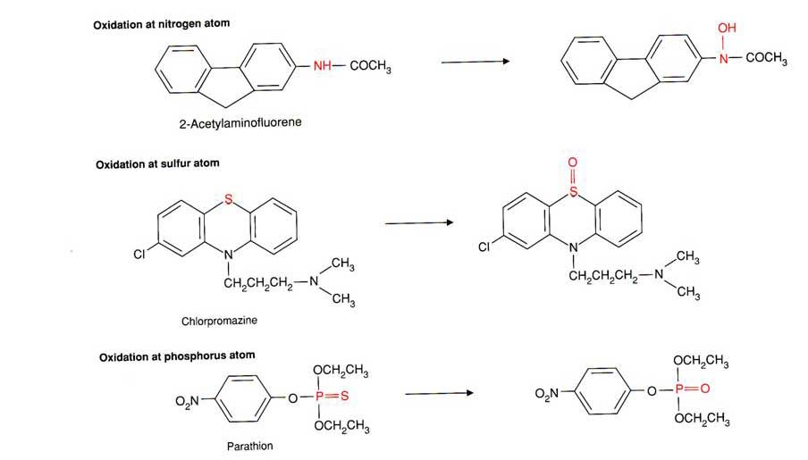
REAZIONI DI OSSIDAZIONE

Slide 60
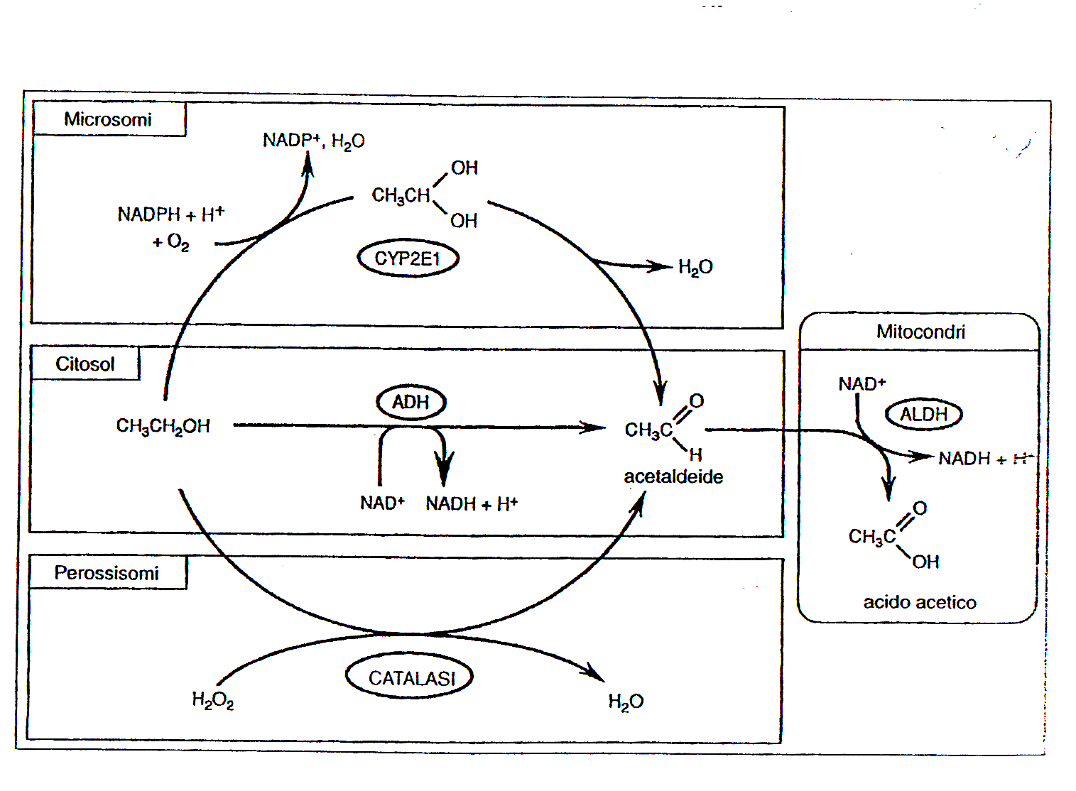
Metabolismo dell’etanolo
tossica
energia
Alcol deidrogenasi
Aldeide deidrogenasi
Notes:
Molti prodotti idrossilati da P450 diventano quindi substrati dell’ADH.
Alcol deidrogenasi ed aldeide ossidasi agiscono in sequenza. Le aldeidi e gli acidi carbossilici prodotti sono tossici. Le aldeidi sono elettrofiliche, reagiscono con tioli e amminogruppi, pertanto sono mutagene, cancerogene, citotossiche.La trasformazione in acido acetico trasforma l’etanolo in una sostanza da cui si può trarre energia.
Alcol deidrogenasi. Nel fegato e nello stomaco, citosolica, NAD+, metabolismo dell’etanolo. Può metabolizzare anche il metanolo. L’alool allilico viene trasformato in acroleina. Le aldeidi formate sono tutte epatotossiche. L’acetaldeide che si forma è degradata dall’aldeide dh.
Il metanolo viene trasformato in acido formico, tossico. L’intossicazione da metanolo viene curata somministrando etanolo.

Slide 61
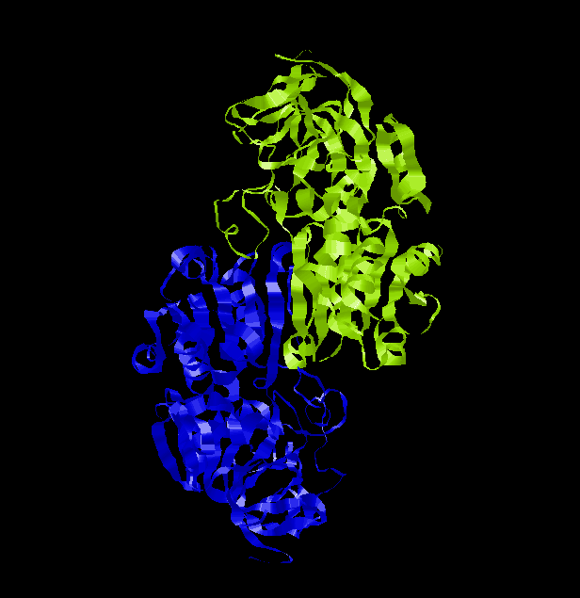
Alcol deidrogenasi:
enzima dimerico, citosolico, contenente Zn
5 geni (α, β, γ, π, κ). β ha 3 alleli, γ 2 alleli
Quindi 8 subunità diverse che si combinano
a formare isoenzimi con diversa efficienza
catalitica. La subunità β è molto attiva.
Gli isoenzimi presenti nelle popolazioni
asiatiche sono molto efficienti.
Notes:
L’alcol deidrogenasi è un enzima contenente zinco. Utilizza NADH. Citosolico soprattutto epatico. E’ un dimero formato da due subunità di 40 kDa. E’ codificata da cinque geni (alfa, beta e gamma, pi e chi) e beta ha tre alleli. Pertanto possono esistere otto diverse subunità che si possono combinare diversamente a formare isoenzimi. Alfa,3 varianti alleliche di beta( beta1,beta2, beta3), 2 di gamma (gamma1 e gamma 2), pi greco e chi. Possono essere omodimeri o eterodimeri. L’omodimero beta2-beta2 e gli eterodimeri contenenti almeno una subunità beta2 sono molto efficienti. Sono molto presenti nelle popolazioni asiatiche (cinesi e giapponesi) che convertono velocemente etanolo ad acetaldeide. L’attività della ADH gastrica diminuisce nel digiuno, ecco perche l’alcol fa più effetto a stomaco vuoto. Nelle donne l’ADH gastrica è molto più bassa.
Horse liver alcohol dehydrogenase exists as a homodimer or heterodimer- there are two different types of monomer, denoted E and S. However these two forms are near-identical (both consisting of 374 amino acids), as there are only six residues which are different. None of Horse liver alcohol dehydrogenase exists as a homodimer or heterodimer- there are two different types of monomer, denoted E and S. However these two forms are near-identical (both consisting of 374 amino acids), as there are only six residues which are different. None of these six occur in the interface region between the two. There are three possible combinations of the subunits: EE, SS and ES; these are therefore isozymes (or isoenzymes). When isolated from liver, 40-60% of the enzyme is of the EE form. Each of the two subunits of the horse enzyme has one binding site for NAD⁺ and two binding sites for Zn²⁺. Only one of the zinc ions is involved directly in catalysis. It is ligated by the side chains of Cys 46, His 67, Cys 174 and a water molecule which hydrogen bonds to Ser 48. (If you wish to view this water molecule, download the 8adh PDB structure, which is a monomer without NAD⁺, as the 6adh dimer includes no water molecules.)
The zinc ion is situated at the junction of two binding sites: one of these is a pocket which binds NAD⁺, while the other is a cleft which binds the substrate (which is one of a variety of aromatic and aliphatic alcohols).
The picture below shows the active site of the enzyme alcohol dehydrogenase with the coenzyme NADH and the inhibitor DMSO bound to the zinc containing active site
Alcohol dehydrogenase is our primary defense against alcohol, a toxic molecule that compromises the function of our nervous system. The high levels of alcohol dehydrogenase in our liver and stomach detoxify about one stiff drink each hour. The alcohol is converted to acetaldehyde, an even more toxic molecule, which is then quickly converted into acetate and other molecules that are easily utilized by our cells. Thus, a potentially dangerous molecule is converted, through alcohol dehydrogenase, into a mere foodstuff.
Our bodies create at least nine different forms of alcohol dehydrogenase, each with slightly different properties. Most of these are found primarily in the liver, including the beta3 form (PDB entry 1htb) and the similar enzyme from horse liver (PDB entry 6adh). The sigma form, available in PDB entry 1agn, is found in the lining of the stomach. Each enzyme is composed of two subunits, and quite remarkably, you can mix and match subunits between these different forms, creating mixed dimers that are still active. Ethanol is not the only target of these enzymes, they also make important modifications to retinol, steroids, and fatty acids. The range of different types of alcohol dehydrogenase ensures that there will always be one that is perfect for the current task.

Slide 62
Aldeide deidrogenasi (16 geni, famiglia di proteine)
Allele di classe 2: basso metabolismo delle aldeide,
fattore di rischio per il cancro indotto da alcol
Nelle popolazioni orientali: intolleranza all’alcol (vasodilatazione, “flushing syndrome”).
Notes:
ALDH. Aldeide deidrogenasi:ossida le aldeidi ad acidi carbossilici utilizzando NAD+, è sia citosolica che mitocondriale. E’ regolata dal recettore Ah.
ALDH2 found in the Asian population, called ALDH2*2.
Esistono 16 geni per ALDH su cromosomi diversi. E’ una famiglia di proteine.
Nella famiglia 2, polimorfismo genico (mitocondriale) è caratterizzato da basso metabolismo delle aldeidi, ed aumentato rischio di cancro indotto da alcool. L’allele ALDH di classe 2 nelle popolazioni orientali, le stesse che hanno la variante ad alta attività della ADH, produce una proteina inattiva. Pertanto questi accumulano grosse quantità di acetaldeide in seguito a consumo di alcool, manifestando intolleranza all’alcool (vasodilatazione, flushing syndrome).Questo allele è un fattore di rischio per il cancro da alcol

Slide 63
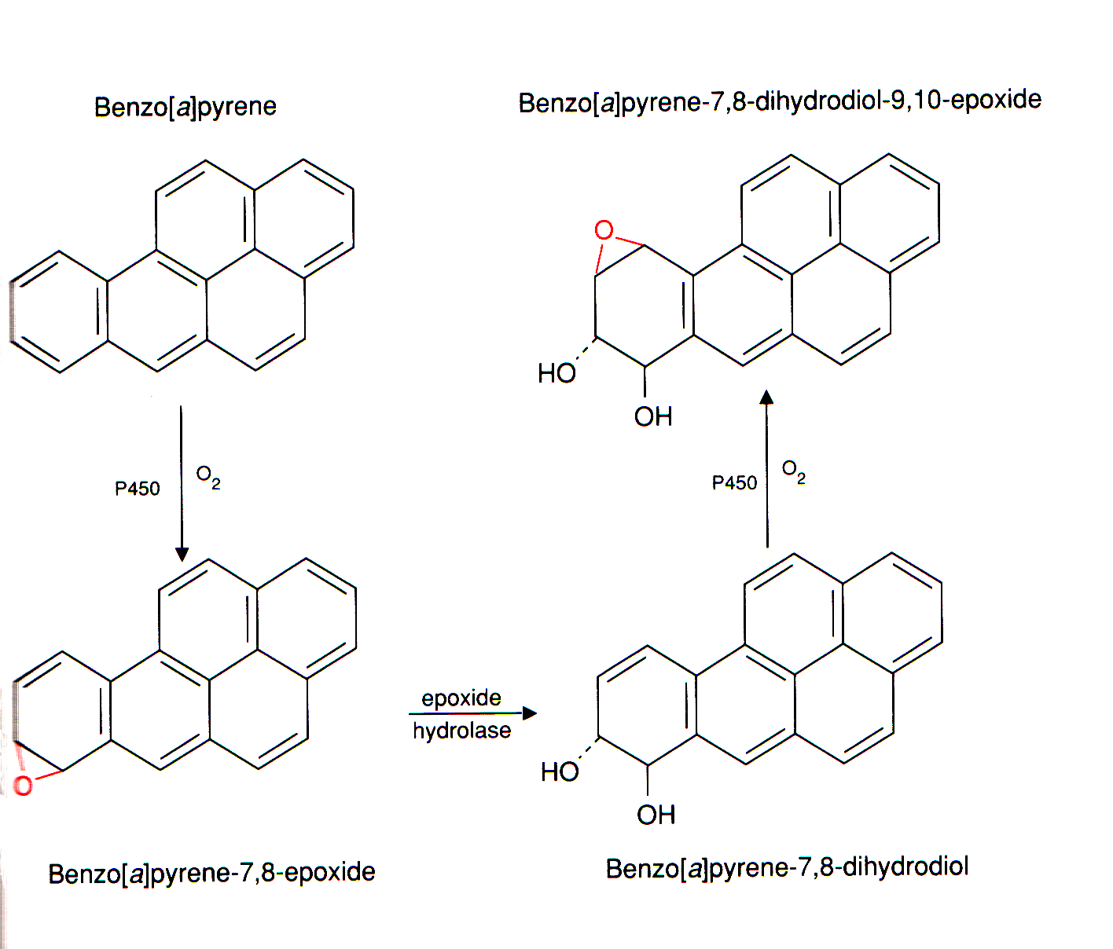
cancerogeno

Slide 64
Induttori del P450: appartengono a 5 classi,
con diverso meccanismo d’azione
3-metilcolantrene, benzopirene, diossina, fumo,
alimenti cotti a carbone, crocifere
Fenobarbital, DTT
Isoniazide, etanolo
Steroidi, antibiotici
Clofibrato, plastificanti
CYP1A1, CYP1A2
CYP2B1, CYP2B2
CYP2E1
CYP3A1, CYP3A2
CYP4A1, CYP 4A2, CYP4A3
Notes:
Gli induttori appartengono a 5 classi di composti, che operano con meccanismi diversi. Iperplasia e ipertrofia del fegato con proliferazione del reticolo endoplasmatico.
I fattori ambientali che sono riconosciuti indurre il P450 sono: 1) Medicamenti (barbiturici, rifampicina, isoniazide; 2) alimenti (crocifere, carne alla griglia); 3) abitudini sociali (alcol, fumo).
E’ possibile che più isoenzimi intervengano nel metabolismo di uno stesso farmaco.
Isoniazide = usato nel trattamento della tubercolosi
Trioleandromicina =
Clofibrato =
DTT = insettcida
Clofibrato = ipolipidemizzante, proliferazione dei perossisomi

Slide 65
2) Gli enzimi della fase II catalizzano reazioni biosintetiche che richiedono energia per essere espletate e sono situati nel citoplasma
Queste reazioni convertono sostanze esogene o endogene in composti di PM piu’ elevato, provvisti di gruppi idrofili e più facilmente eliminabili con le urine, la bile ed altri meccanismi.
Composti endogeni usati per le reazioni di coniugazione sono:
1) l’acido glucuronico
2) i solfati
3) gli aminoacidi
4) i gruppi acetili
5) il glutatione

Slide 66
Il glutatione ridotto (GSH) ha un ruolo di primaria importanza
nella detossificazione
E’ un tripeptide endogeno presente nel citoplasma e nei mitocondri
(concentrazioni millimolari) composto da 3 AA:
1) acido glutammico
2) cisteina G S H
3) glicina

Slide 67
Il glutatione ridotto (GSH) ha un ruolo di primaria importanza nella detossificazione
Il GSH intracellulare interviene nella neutralizzazione di composti di origine endogena ed esogena in reazioni catalizzate dalla GSH-S-transferasi coniugati corrispondenti
La GSH-S-transferasi catalizza la reazione del sulfidrile nucleofilo del glutatione con il composto contenente un atomo di carbonio elettrofilo
La GSH-S-transferasi è ubiquitaria con massima attività nel fegato, rene, surrene, intestino e testicoli

Slide 68
Altri sistemi enzimatici che operano “sintesi protettive”:
1) la glicuronil transferasi che catalizza le reazioni di glucurono-
coniugazione legando l’acido glicuronico a gruppi funzionali
di solito alcoolici o carbossilici
2) la metil-transferasi che opera la metilazione
3) gli enzimi coniuganti la glicina, la glutammina e la taurina con
la formazione di peptidi
4) le solfo e acetil transferasi: generano rispettivamente solfati e
composti acetilati
5) la rodanasi: detossifica il cianuro catalizzando la sintesi di tiocianati
a partire dal tiosolfato

Slide 69
c₂) Detossificazione dei radicali liberi
I sistemi enzimatici
Gli effetti biologici dei radicali liberi sono controllati da un
vasto schieramento di meccanismi biologici di difesa di tipo
enzimatico e non enzimatico
Le cellule eucariote hanno due distinte superossido-dismutasi
(SOD):
1) una contenente zinco e rame situata nel citoplasma
2) una contenente manganese situata nei mitocondri

Slide 70
Questi enzimi neutralizzano l’anione superossido (O₂⁻) operando la
dismutazione di 2 molecole di superossido con la formazione di
perossido di idrogeno e una molecola di ossigeno
2O₂⁻ + 2H⁺ SOD H₂O₂ + O₂
Il perossido di idrogeno (H₂O₂) è successivamente detossificato, per
intervento della catalasi e della glutatione prossidasi, ad H₂O

Slide 71
La definizione della tossicità di una sostanza risulta da una somma di informazioni che riguardano il suo profilo tossicologico integrato
Numerose sono le variabili capaci di modificare la reattività farmaco-tossicologica per cui valutare l’effetto tossico di una sostanza in un organismo partendo da dati sperimentali tossicologici può essere difficile e rischioso
Da qui deriva la necessità di estrapolare dai dati sperimentali il livello o il tipo di tossicità nell’uomo
Sui dati estrapolati, si basano le autorità sanitarie per fissare i limiti d’accettazione dell’esposizione ad un tossico nella popolazione

Slide 72
Capacità metaboliche in funzione della specie
Topo 66
Ratto 40
Coniglio 34
Gatto 27
Quaglia 25
Cane 23
Ovino 22
Suino 15
Bovino 12
Trota 10
Grammi di fegato/kg p.c.

Slide 73
Ratto 223
Cane 212
Gatto 209
Quaglia 205
Topo 200
Coniglio 185
Trota 174
Ovino 128
Suino 113
Bovino 98
Proteine in mg/g di fegato

Slide 74
Topo 801
Coniglio 565
Ratto 528
Gatto 449
Cane 184
Ovino 165
Trota 103
Quaglia 84
Bovino 72
Suino 58
Citocromo P-450 nmoli/mg di proteina

Slide 75
Citocromo P-450 µmoli/kg p.c.
Topo 10.537
Ratto 4.757
Coniglio 3.606
Gatto 2.533
Cane 905
Ovino 477
Quaglia 444
Trota 192
Suino 101
Bovino 88

Slide 76
Vie di eliminazione degli xenobioti

Slide 77
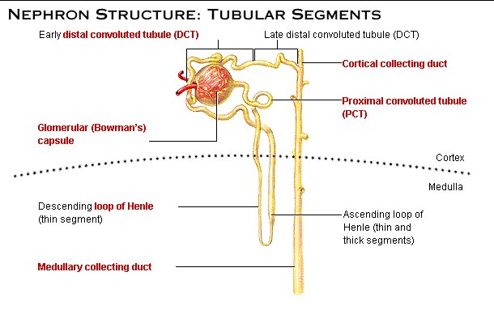
Il Nefrone
Tubulo contorto distale
Dotto collettore corticale
Tubulo contorto prossimale
Capsula glomerulare o di Bowman
Ansa discendente o di Henle (segmento sottile)
Ansa ascendente o di Henle (segmento sottile e spesso)
Dotto collettore midollare

Slide 78
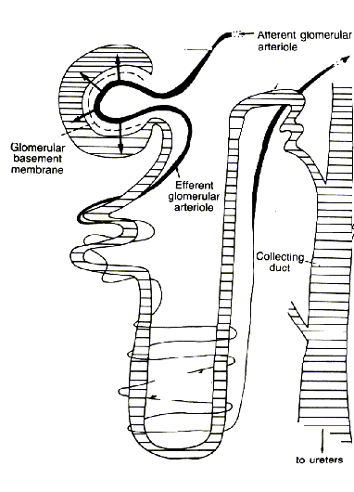
Secrezione attiva
alcuni tossici
Xenobiota filtrato
Flusso sangue nel rene normale: 1500ml/min
Filtrazione glomerulare normale:100ml/min
Riassorbimento
di alcuni xenobioti

Slide 79
ELIMINAZIONE DEGLI XENOBIOTI PER VIA RENALE
Le sostanze liposolubili tendono ad essere escreti a concentrazioni
simili a quelle presenti nel plasma. La loro concentrazione dipende
soprattutto dal volume delle urine
2) Le sostanze polari tendono ad essere escreti nelle urine a concentrazioni superiori a quelle presenti nel plasma , quindi la loro escrezione dipende più dal volume del filtrato glomerulare che dal volume delle urine
3) I composti coniugati si comportano in maniera simile alle sostanze
polari, ma possono essere escreti in misura maggiore perché
soggetti a meccanismi di secrezione attiva
4) I composti che si ionizzano facilmente, cioè acidi e basi, vengono
escreti in maniera pH dipendente

Slide 80
CLEARANCE
Quantità di plasma che in un minuto viene depurata da una sostanza
CLEARANCE (ml/min) = U x V
P
U = Concentrazione della
sostanza nell’urina
V = Volume urina in 1 min.
P = Concentrazione della
sostanza nel plasma

Slide 81
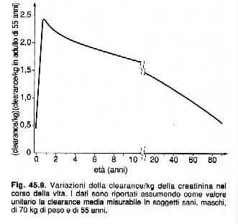
Variazioni della clearance renale
La capacità di eliminazione (clearance) del rene varia con l’età. E’ bassissima alla nascita ma è poi molto alta nella prima infanzia fino a scendere gradualmente nell’età adulta. (vedi figura)

Slide 82
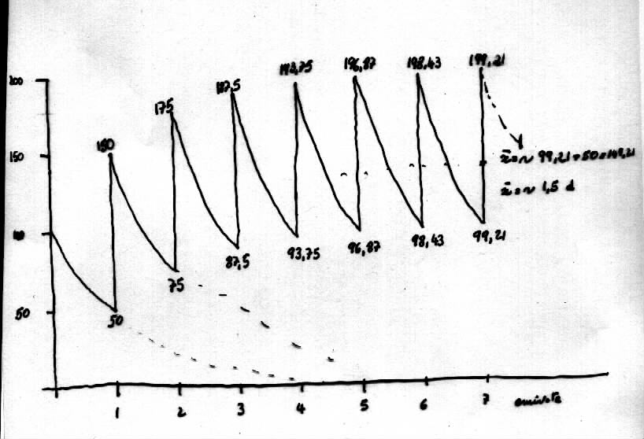

Slide 83
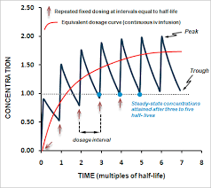
E’ importante ricordare che l’eliminazione delle sostanze prevede che sia eliminata una percentuale (e non una quantità) fissa nell’unità di tempo. Quindi man mano che le dosi e gli avanzi delle precedenti si sommano tra loro, aumenta la quantità di sostanza che viene eliminata.
In situazioni di assunzioni costanti (dose e tempo) si può dimostrare che avremo un momento in cui la quantità di sostanza che viene eliminata è apri alla quantità della stessa che viene assunta.

Slide 85
L’accumulo che si ha assumendo ripetutamente una sostanza residuale dipende da quanto ne rimane dopo una singola assunzione (quindi dall’emivita), alterazioni dei processi di liminazione/metabolizzazione della sostanza dovuti ad età, condizioni fisiologiche o parafisiologiche, patologiche, genetiche ecc.

Slide 86
Casarett and Doull’s
Tossicologia: I fondamenti dell’azione delle sostanze tossiche - Ed. EMSI, 2010
Principi di tossicologia pag 5 -17
Biocinetica dei composti tossici pag 57 – 61
pag71 - 96

